Slide 1
Android App优化设计
Jacob
Denny
2013/4/1

Slide 2
Outline
简介
App设计
Android优化设计
OpenGL优化设计

Slide 3
Android Application优化
Application功能越来越丰富，越来越复杂，UI越来越漂亮
设备的屏幕分辨率越来越大，主流标配已是1080p，甚至配置4k2k超高清。
4k2k的分辨率为3840x2160。这意味着什么？
一张图4k2k ARGB32的图，3840x2160x4=32MB。
每一张全屏图意味着渲染一帧要处理如此大的数据量。
巨大的数据量对于CPU，GPU，内存的带宽都是一个巨大的考验，所以优化App的UI、功能设计都至关重要。

Slide 4
App设计
目前App设计手段非常丰富，有各种各样的高阶的设计模式。
Native App
1、Android SDK标准Layout、View设计。
2、OpenGL设计
3、……
Web App
1、Html5 Web + WebView
Hybrid App
2、Web + Native App混合设计。
如何选择合适的手段对于性能有重要影响！

Slide 5
App设计
App设计
从性能上看：Native App > Hybrid App > Web App
在4k2k上，无疑主要考虑Native App。
Native App可以采用
1、Android标准的组件View，Layout。
2、OpenGL。
为了充分利用GPU，可优先考虑使用OpenGL设计UI。

Slide 6
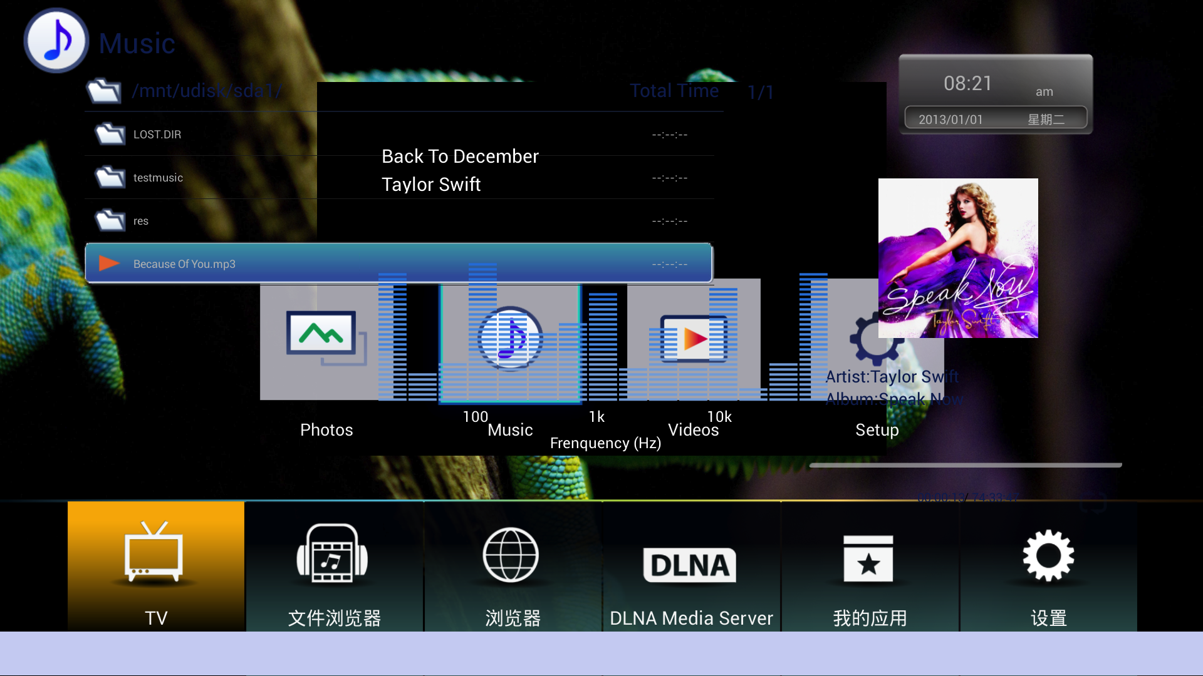
Android设计与优化
当采用Android Layout + View设计时，在超高分辨率下
1、减少Activity背景半透明叠加其他Activity。减少Theme.Translucent等主题的使用。此类超大叠加非常耗费带宽。

Slide 7
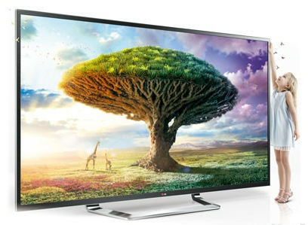
Android设计与优化
2、减少每一个UI中超大图片数量的渲染。减少多个4k2k或其他超大图片的层叠。
一张4k2k的图 = 32MB，多张超大图，意味着巨大的数据量的访问。
A、内存访问增加。每一次访问原始图片和解码后图片加剧内存的访问。
B、GPU处理数据量增加。
C、Alpha Blending处理增加。
UI中建议不要超过一副超大图片。

Slide 8
Android设计与优化
3、减少在超大背景上叠加的元素。
减少在超大背景上动画效果。
元素越多，动画效果越多。UI的重绘刷新会加快，Blending增加，CPU和GPU的负载增加。
Android Canvas具有GPU加速功能，可以做多种2D甚至3D效果，但避免太多。

Slide 9
Android设计与优化
4、优化系统资源。
A、优化Layout层级结构。
每一层layout及上面的widget等，都会经过一系列的measure，layout，draw等过程。所以layout的设计会影响到整个UI性能。
比如：
1、嵌套的LinearLayout容易造成Android多次计算过程。
2、ListView、GridView这类组件的每个cell都会通过一个layout inflate得到，inflate次数越多，影响也越大。
3、……
我们可以用Andriod自带的hierarchyviewer查看Layout层级和瓶颈。

Slide 10
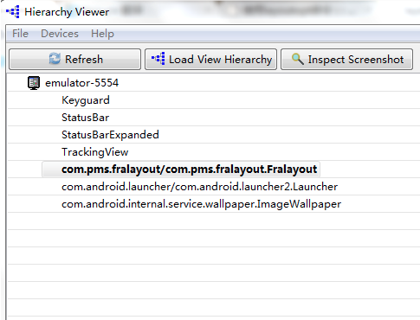
Android设计与优化

Slide 11

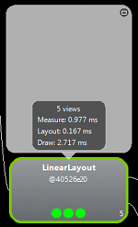
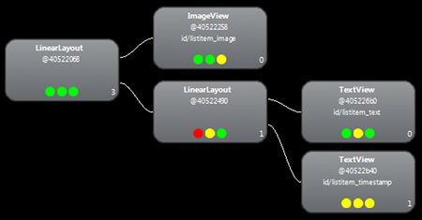
Android设计与优化
例如：如下ListView的cell的layout嵌套了2个LinearLayout。
Measure：0.977ms
Layout:0.167ms
Draw: 2.717ms

Slide 12
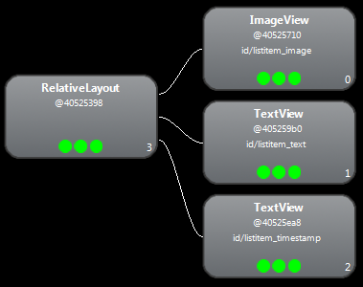
Android设计与优化
当减少嵌套后：
Measure：0.598ms
Layout:0.110ms
Draw: 2.146ms

Slide 13
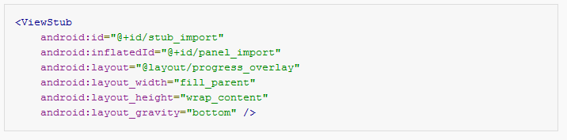
Android设计与优化
4、优化系统资源。
B、Load View On Demand
在实际应用中，有的view很少被用到，这种情况下
我们可以在需要的时候才加载这些view，这样可以减少内存占用，加速layout绘制。
在Android中有一个轻量级的ViewStub，这个View不会绘制任何画面，在layout展开中几乎没有什么耗费。

Slide 14

Android设计与优化
当我们需要真正显示这个view的时候，可以通过如下方式展开。

Slide 15
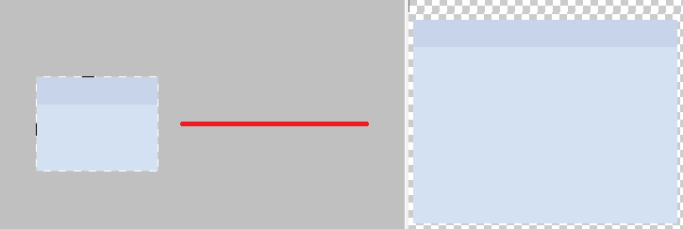
Android设计与优化
4、优化系统资源。
C、9Patch图片。9Patch可以使一张很小的图片无失真缩放到任意大小。
在制作一些背景时，可以使得一张小图轻松达到大图的效果。

Slide 16
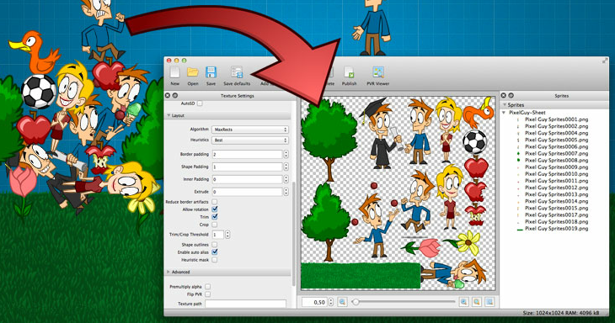
Android设计与优化
4、优化图片资源。
D、图片大小尺寸适当。GPU是以2的幂次为单位处理资源。513x513和1024x1024的图片在GPU内部都会同样占用1024x1024大小。

Slide 17
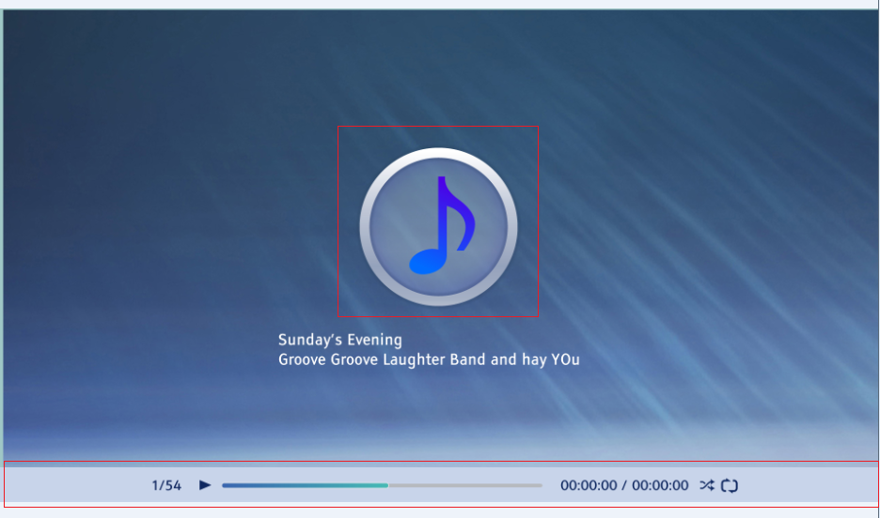
Android设计与优化
4、优化图片资源。
E、美工设计优化。
合并相关的资源在同一美工图片中，减少UI元素数量和叠加。如果资源比较固定，可以合并图层，这样可以提高性能。

Slide 18


Android设计与优化
5、程序设计优化
A、避免创建无用的Object。
无用的Object会增加创建时间和垃圾回收时间。
B、const值尽量使用static final。Java中编译器会为Class产生<clinit>函数来初始化变量，但如果声明为final static，则变量会被放到dex的静态初始化区。

Slide 19
Android设计与优化
5、程序设计优化
C、避免使用Getter和Setter。
Getter和Setter在C++等语言中通常有inline可以运行的很好，但是在Java中，对象的函数对象函数都是virtual的，在没有JIT下，直接访问变量比Getter和Setter可以快3x，有JIT情况下，可以快7x。
D、避免使用Float
E、尽量使用使用SDK库中所带的函数。SDK库所带的函数都是经过优化的。
F、使用NDK加速性能。

Slide 20
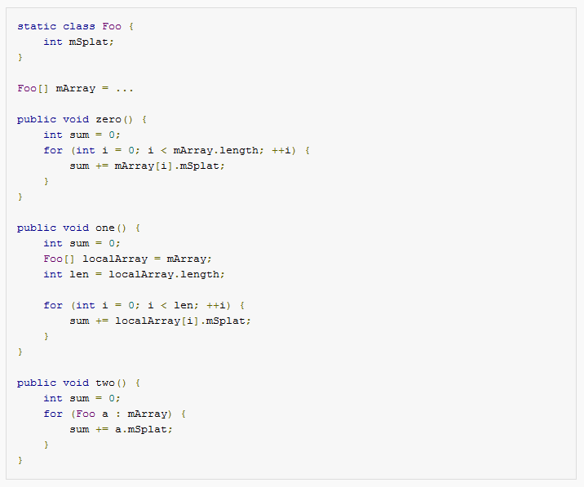
Android设计与优化
5、程序设计优化
G、优化Loop

Slide 21
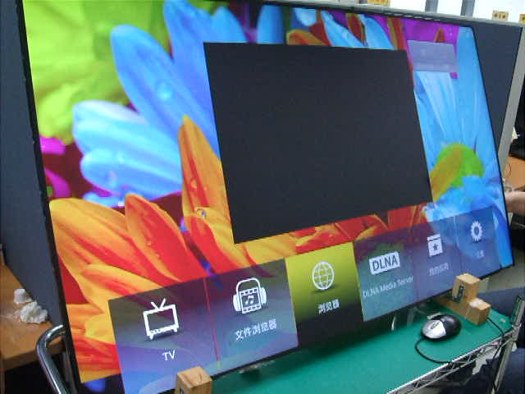
Android设计与优化

Slide 22
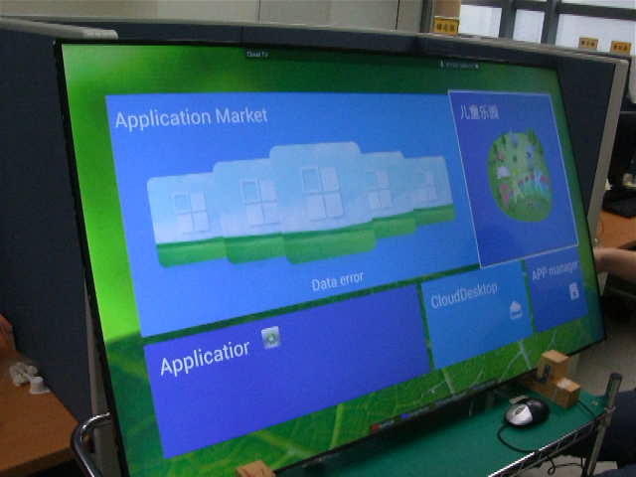
Android设计与优化

Slide 23
OpenGL设计与优化
OpenGL设计
OpenGL通过SurfaceView构建整个UI设计。
1、通过OpenGL API直接构建。
2、通过相关的2D，3D Engine进行构建，例如Cocos2D，Unity3D等。
在通过OpenGL设计UI的时候：
1、OpenGL Java API。
2、NDK C API。
当对性能要求比较高的时候可以直接使用C Level的OpenGL API。

Slide 24
OpenGL设计与优化
1. glDraw 命令的优化
  确定不会出现的东西根本连 Draw 命令都不要下, 虽然OpenGL会自动判断所绘制元素的可见性, 但如果程序已经知道该元素根本不会出现在屏幕上, 那么最好根本不去画他.
  一次性画一个复杂的元素比多次画一个简单的元素性能更好,减少调用glDrawArrays/glDrawElements 的次数.
  使用 VBO(Vertex Buffer Objects), 直接把vertex数据保存在driver端,否则OpenGL需要把数据从copy到driver.

Slide 25
OpenGL设计与优化
2. OpenGL 的状态
  OpenGL 是一个state machine, 尽量少地改变状态会提高性能.
  不要重复设定同样的状态, 例如
    glEnable(GL_DEPTH_TEST);
    DrawA();
    glEnable(GL_DEPTH_TEST); //完全不需要
    DrawB();
  需要的时候才去改变某个状态, 如果以上例子中DrawA和DrawB所画的元素不需要深度检测, 那么根本就不要去调用glEnable(GL_DEPTH_TEST)
  仅在下一个 Draw 命令需要之前才去改变某个状态, 例如
    glEnable(GL_BLEND); //不要写在这里
    DrawA(); //画不透明元素
    glEnable(GL_BLEND) ; //要写在这里
    DrawB(); //画透明元素
  如果场景中的元素需要用若干shader 画出, 把这些元素按所使用的 shader 分成若干组, 切换shader也要尽量避免

Slide 26
OpenGL设计与优化
3. 减少透明区域的绘制
  实践经验表明, 透明效果会严重影响性能
  不需要透明效果的时候, 不要开启 GL_BLEND
  为了减少OpenGL状态切换, 最好先画不透明的, 再画透明的, 不要交叉画透明和不透明元素.
  如果有一张大图里面只有一小部分是透明的, 可以考虑把透明的部分切出来单独画.

Slide 27
OpenGL设计与优化
4. Texture
  尽量使用 POT(Power of Two) 大小的图, 否则不能支持 mipmap.
  使用mipmap 功能可提供图像反锯齿效果, 并且如果实际绘制的大小小于图像尺寸, 可带来性能上的提升.
  使用离线工具(PVRTexTool)做好Texture 的mipmap 图层.
  使用离线工具(PVRTexTool)压缩图像, 可提升性能.
  Texture 进阶使用
    可以把较为复杂的计算的结果保存在texture里面, shader使用纹理坐标去查找,而省去在shader里面做同样的计算.

Slide 28
OpenGL设计与优化
5. shader 的优化
  Vertex Shader 处理 OpenGL draw 命令传递的每一个 vertex, Fragment Shader 处理最终绘制在屏幕上的每一个像素.
  瓶颈更有可能出现在fragment shader里,fragment shader越简单越好.
  尽量在Vertex Shader 里实现功能, 例如如果vertex lighting已经能满足需要, 则不需要进行fragment lighting 计算.
  尽量少使用varying以减少vertex/fragment shader之间传递的数据.
  流程控制
    在 fragment shader 里面使用if/else代价非常昂贵!
    如果必须使用, 那么if判断的值也必须是uniform,否则后果很严重.
  Discard 关键词
    不要使用!
    Discard 可以让 fragment shader 停止处理一个 fragment, 虽然省去的后面的处理, 但其命令本身的代价非常昂贵.

Slide 29
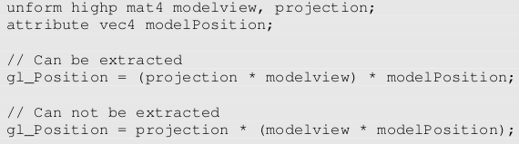
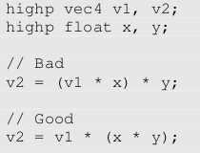
OpenGL设计与优化
6. shader 更高级的优化
  数据精度的选择
    shader 支持三种精度lowp(10bit, [-2,2)), mediump(16bit, [-65520, 65520)), highp(32bit), 高精度意味着低性能
    Attribute 一般使用highp精度
    Sampler 一般使用lowp精度(默认值)
    Uniform 尽量用lowp, 视效果能否被接受而定
  Uniform 之间的计算可以被提出来只计算一次, 而一旦attribute被牵扯进计算, 那么就需要对每个vertex都计算一次
  Float与vector相乘, 需要先转换成vector, 那么尽量先把float 可以完成的计算做完再与vector计算

Slide 30
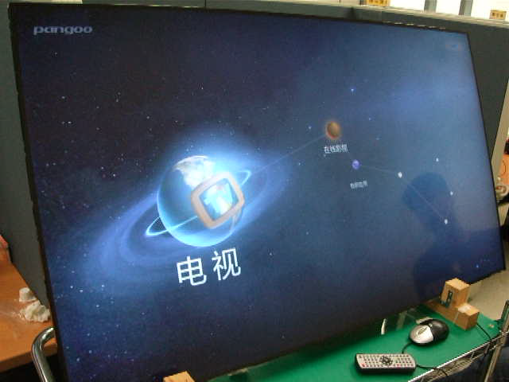
Android设计与优化

Slide 31
Thanks

